Slide 1
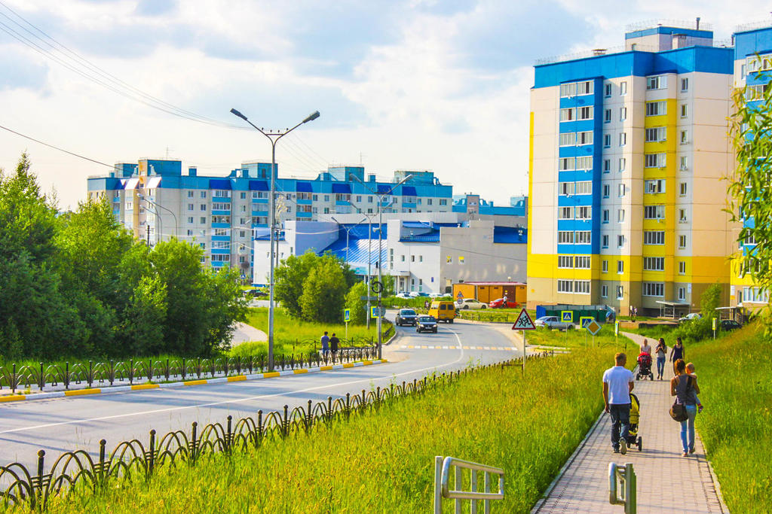
Пыть – Ях – город добрых людей!

Slide 2
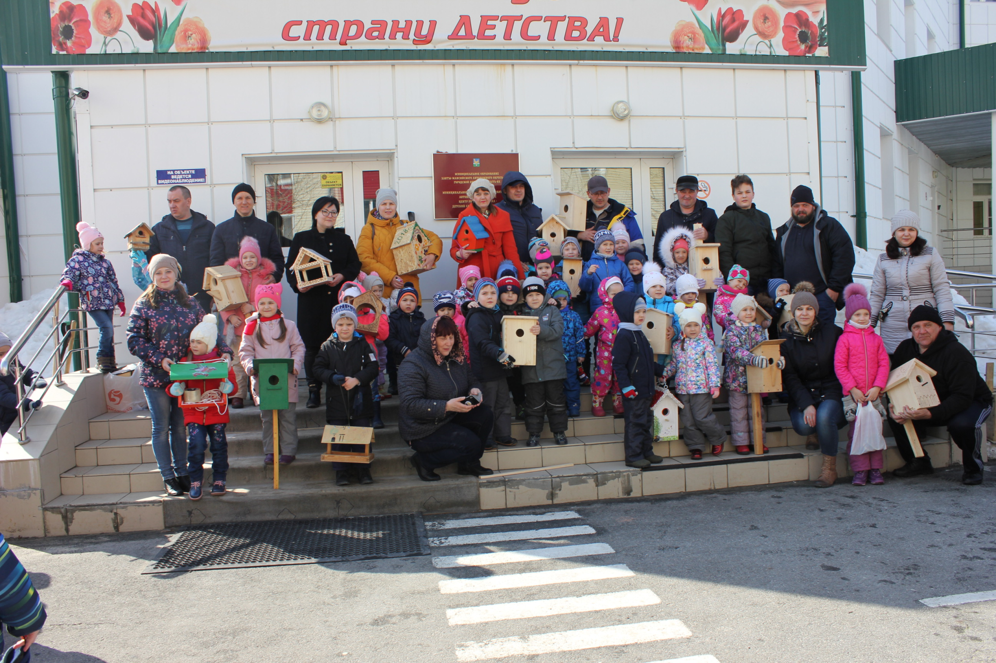

Slide 3
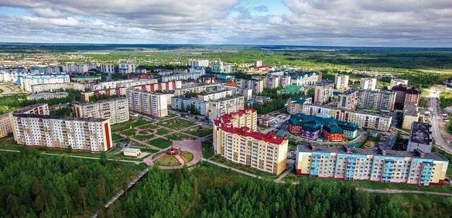
На карте есть таёжный град Сибири, Живут в нём люди ратного труда, Пыть - Ях могучий - гордость всей России, Лесной глухарь, на гербе города

Slide 4
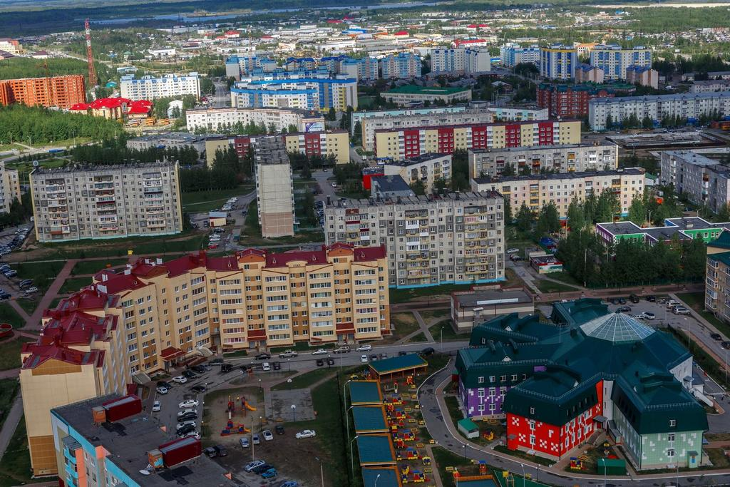
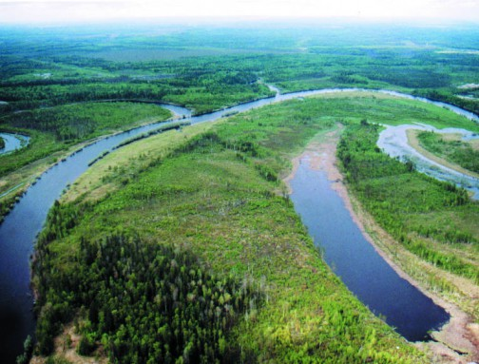
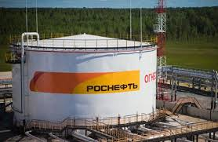
Здесь новостройки, лес, озёра сини…
Бурлит из скважин газовый поток, Течёт рекою нефть Ханты - Мансии,
Идёт на Запад, Север, Юг, Восток…

Slide 5
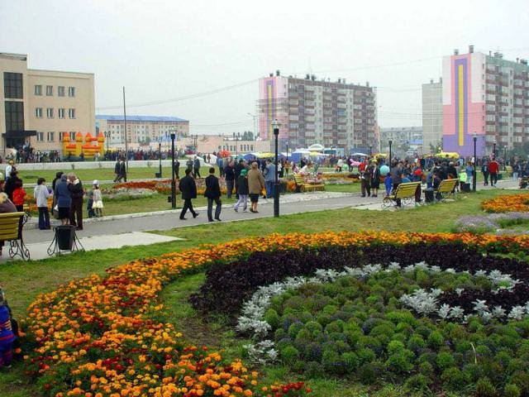
Ханты – Мансийский автономный округ, Пыть – Ях – любимый город наш родной,

Slide 6
Акция « Чистый берег»
Мы хотим видеть город чистым!
Поэтому активно участвуем в субботниках и экологических акциях

Slide 7
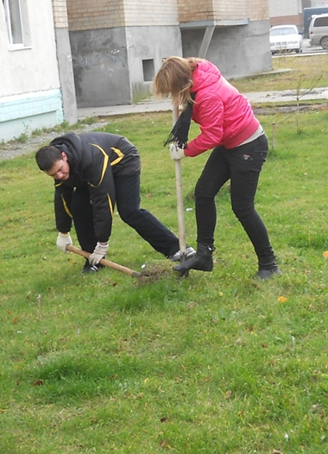
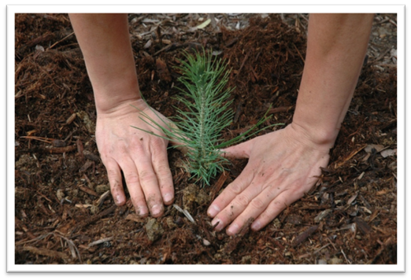
Чтоб город был краше, мы садим деревья!

Slide 8
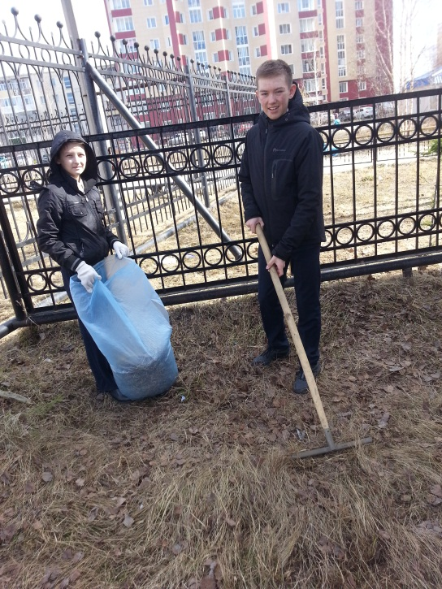
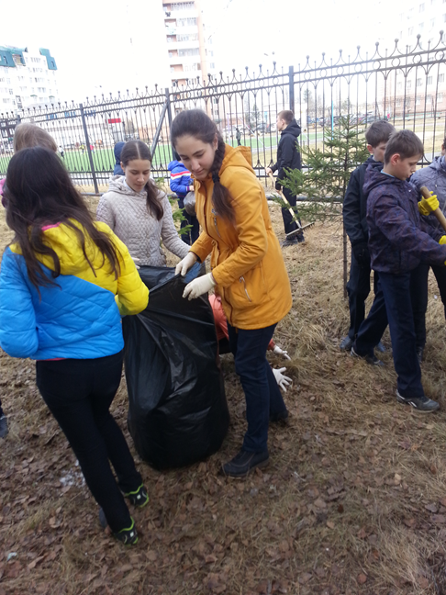
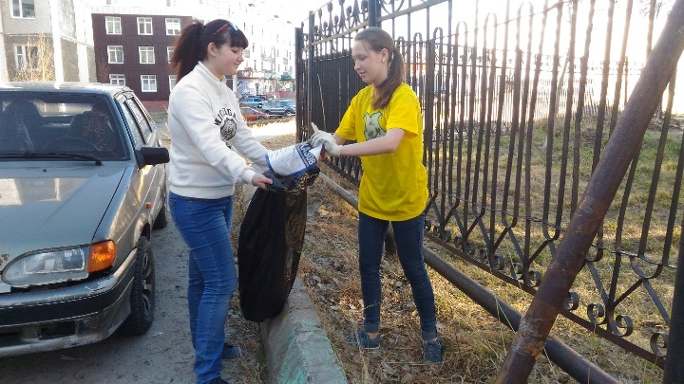
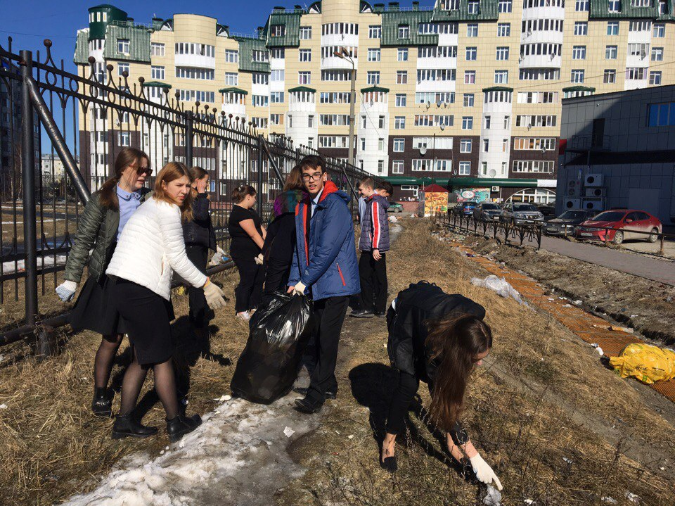
Чтоб город был чище, мы привлекаем друзей!
Акция «Чистый двор»

Slide 9
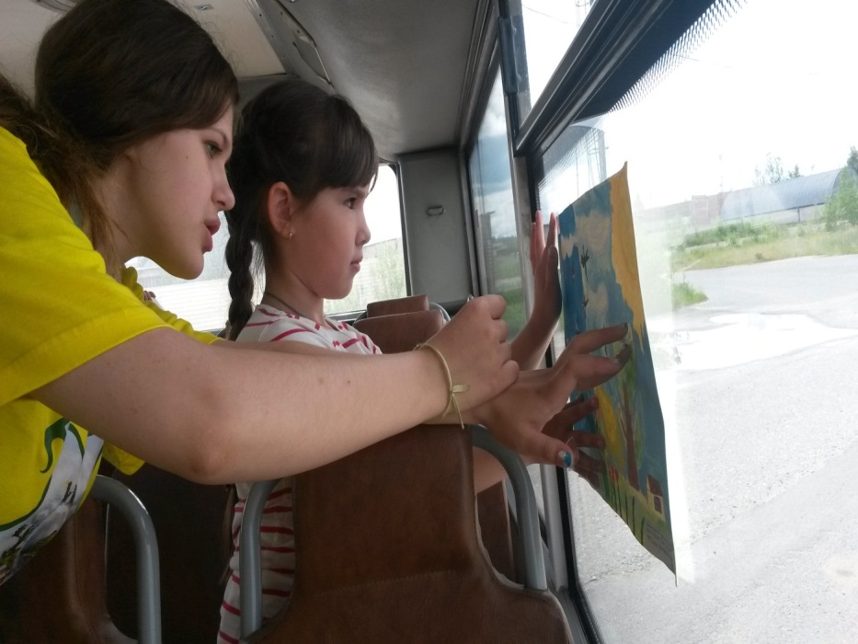
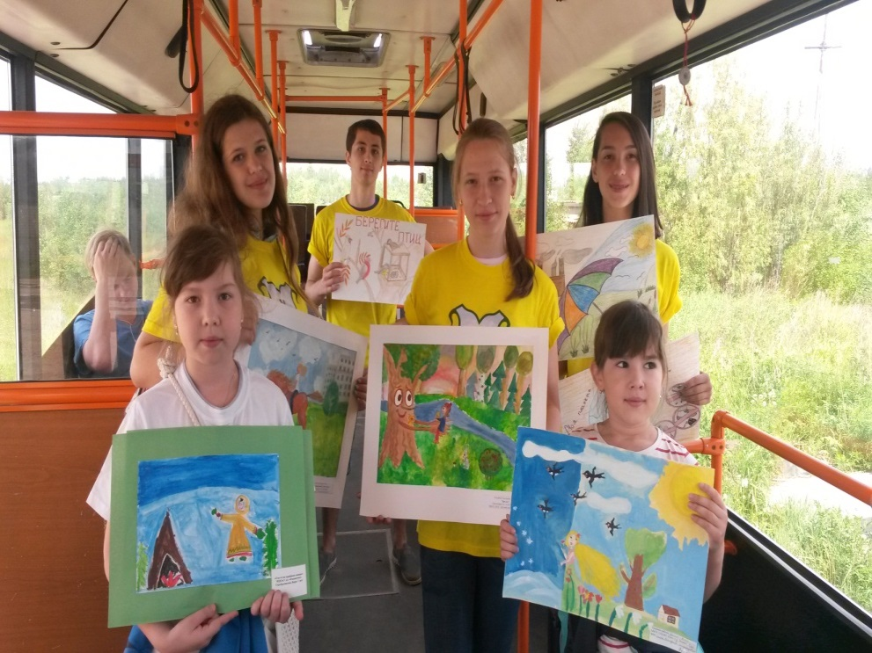
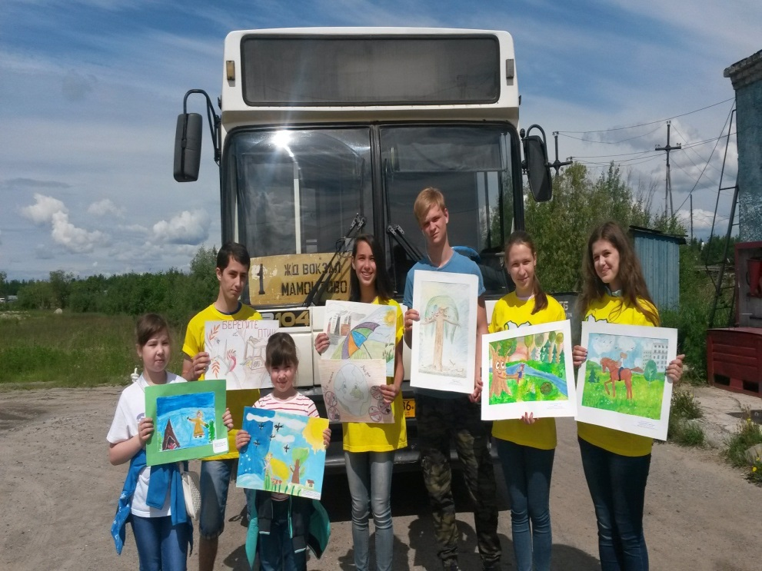
Мы любим свой город! И учим заботиться о нем младших детей
Акция совместно с администрацией города «Зеленый автобус»
Цель - осуществление просветительской деятельности в области экологии. Привлечь внимание различных категорий граждан к проблемам охраны окружающей среды через детское творчество

Slide 10
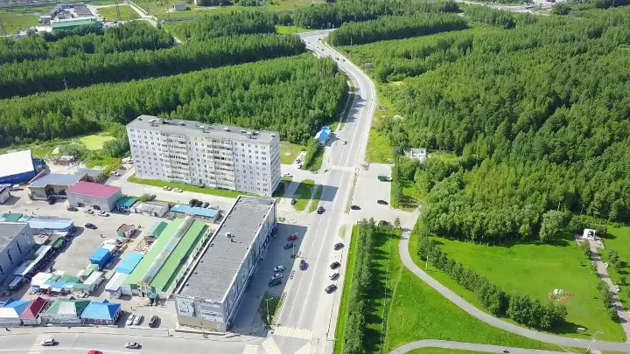
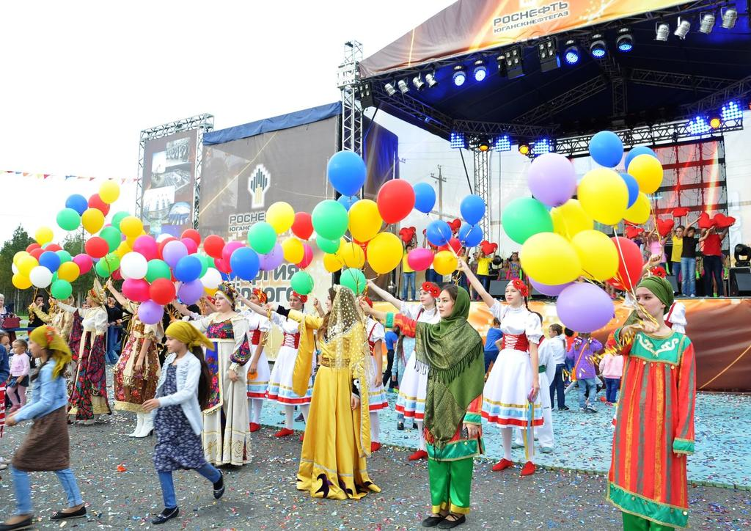
Сохраним красоту нашего города для будущих поколений!

